Slide 1
编译器的多个阶段
Source Program
1
词法分析
2
语法分析
3
语义分析
符号表管理
出错处理
4
中间代码生成
5
代码优化
6
目标代码生成
1, 2, 3 : 分析阶段（重点）
4, 5, 6 : 综合阶段
Target Program

Slide 2
标记
源程序
词法分析
语法分析
取得下个标记
符号表
重要的问题:
图中每个盒子的责任是什么 ?
注意的焦点在词法分析和语法分析

Slide 3
缓冲区
Current token
E
=
M
*
eof
C
*
*
2
eof
eof
lexeme beginning
forward (scans ahead to find pattern match)
forward : = forward + 1 ;
if forward ↑ = eof then begin
if forward at end of first half then begin
reload second half ;
forward : = forward + 1
end
else if forward at end of second half then begin
reload first half ;
move forward to beginning of first half
end
else / * eof within buffer signifying end of input * /
terminate lexical analysis
end
Block I/O
Block I/O
2nd eof ⇒ no more input !

Slide 4
定义单词
字母表 :
符号的有限集 {0,1}, or {a,b,c}, or {n,m, … , z}
串 :
来自字母表的符号的有限序列
0011 or abbca or AABBC …
A.K.A. word / sentence
如果S 是个串, 那么 |S| 是S的 长度, i.e. 在串S中 符号的个数.
∈，ε : 空串, | ∈ | = 0

Slide 5
正则表达式
一个 正则表达式 是规则的集合 / 用于从一个字母表构造符号串的技术。
设 Σ 是个字母表, r 是个正则表达式那么 L(r) 是个由 r 的规则所刻画的语言。

Slide 6
∈ 是个正则表达式，表示 {∈ }
如果 a 是在 Σ中, a是个正则表达式，表示 {a}
设 r 和 s是正则表达式，其语言分别是L(r) 和 L(s). 则
(a) (r) | (s)是正则表达式⇒ L(r) ∪ L(s)
(b) (r)(s)是正则表达式⇒ L(r) L(s)
(c) (r)*是正则表达式⇒ (L(r))*
(d) (r)是正则表达式⇒ L(r)
都是左结合.
precedence

Slide 7
AXIOM
DESCRIPTION
r | s = s | r
| 是交换的
r | (s | t) = (r | s) | t
| 是结合的
(r s) t = r (s t)
连接是结合的
r ( s | t ) = r s | r t
( s | t ) r = s r | t r
连接关于 |可分配
∈r = r
r∈ = r
∈ 是关于连接的恒等元素
r* = ( r | ∈ )*
relation between * and ∈
r** = r*
* is idempotent

Slide 8
Regular Definitions: 把名字与正则表达式结合
For Example : PASCAL IDs
letter → A | B | C | … | Z | a | b | … | z
digit → 0 | 1 | 2 | … | 9
id → letter ( letter | digit )*
简化符号:
“+” : one or more r* = r⁺ | ∈ & r⁺ = r r*
“?” : zero or one r?=r | ∈
[range] : set range of characters (replaces “|” )
[A-Z] = A | B | C | … | Z
Using Shorthand : PASCAL IDs
id → [A-Za-z][A-Za-z0-9]*
We’ll Use Both Techniques

Slide 9
我们该如何使用至今为止学到的概念来帮助识别一个源语言的tokens?
Assume Following Tokens:
if, then, else, relop, id, num
What language construct are they used for ?
Given Tokens, What are Patterns ?
Grammar:
stmt → |if expr then stmt
|if expr then stmt else stmt
|∈
expr → term relop term | term
term → id | num
if → if
then → then
else → else
relop → < | <= | > | >= | = | <>
id → letter ( letter | digit )*
num → digit ⁺ (. digit ⁺ ) ? ( E(+ | -) ? digit ⁺ ) ?
What does this represent ? What is Σ ?

Slide 10
3.6 有穷自动机
有穷自动机的用途
有穷自动机的分类
确定的有穷自动机(DFA)
DFA定义(五元组)
DFA的表示方式(两种)
DFA与正规式等价(一个结论)
不确定的有穷自动机(NFA)
NFA定义(与DFA比较)
有∈弧必是NFA

Slide 11
一个有限自动机 (FA) 可能是
  确定的 (DFA) : 一个状态关于给定的输入符号只有一个转移。
  不确定的(NFA) :一个状态关于给定的输入符号可以由任意多个转移。
两个识别的是相同的语言: 正则集合 (由正则表达式生成的语言).
  Time : DFA 更快
  Space: NFA 更小

Slide 12
NFAs & DFAs
不确定的有限自动机 (NFAs) 易于 表示正则表达式, 但多少有点 不精确.
确定的有限自动机(DFAs) 去表示正则表达式需要 更多复杂性, 但 更精确.

Slide 13
NFA
一个 NFA 是数学模型，由如下组成 :
  S, 状态的一个集合
  Σ, 输入字母表的符号集合
  move, 转移函数.
    move(state, symbol) → set of states
    move : S × (Σ∪{∈}) → Pow(S)
  一个状态, s₀ ∈ S, 开始状态
  F ⊆ S, 最终或接受状态的一个集合.

Slide 14
DFA的例子
b
a
start
0
a
1
b
2
b
3
a
b
a
它接受什么样的语言?
识别同种语言的NFA:
a
start
0
a
1
b
2
b
3
b

Slide 15
一个实际的例子:识别一切的关系运算符
start
<
=
0
1
2
return(relop, LE)
>
3
return(relop, NE)
other
*
=
4
return(relop, LT)
5
return(relop, EQ)
>
=
6
7
return(relop, GE)
other
*
8
return(relop, GT)

Slide 16
NFA的例子
S = { 0, 1, 2, 3 }
s₀ = 0
F = { 3 }
Σ = { a, b }
a
start
0
a
1
b
2
b
3
b
它定义什么了语言 ?
转换表是什么 ?
输入
a
b
∈ (空符号串) 转换
状态
0
{ 0, 1 }
{ 0 }
∈
i
j
1
--
{ 2 }
转换时不用任何输入字符
2
--
{ 3 }

Slide 17
NFA 如何工作?
a
start
0
a
1
b
2
b
3
b
给定一个输入符号串，我们跟踪它的移动
若无更多的输入同时到达一个终态, 则接受
例子: 输入: ababb
-或者-
move(0, a) = 0
move(0, b) = 0
move(0, a) = 1
move(1, b) = 2
move(2, b) = 3
接受 !
move(0, a) = 1
move(1, b) = 2
move(2, a) = ? (未定义)
拒绝 !

Slide 18
并非所有路径都是可接受的。
a
start
0
a
1
b
2
b
3
b
aabb 是可接受的路径 : 0 → 0 → 1 → 2 → 3
但… 若沿着这样的路径该有效串会被拒绝:
0 → 0 → 0 → 0 → 0

Slide 19
start
<
=
0
1
2
return(relop, LE)
>
3
return(relop, NE)
other
*
=
4
return(relop, LT)
5
return(relop, EQ)
>
=
6
7
return(relop, GE)
other
*
8
return(relop, GT)

Slide 20
id :
letter or digit
start
letter
other
*
9
10
11
return( get_token(), install_id())
Either returns ptr or “0” if reserved
delim :
delim
start
delim
other
*
28
29
30

Slide 21
digit
digit
digit
start
digit
.
digit
E
+ | -
digit
other
*
12
13
14
15
16
17
18
19
E
digit
digit
digit
start
digit
*
.
digit
other
*
20
21
22
23
24
return(num, install_num())
digit
start
digit
other
*
25
26
27
Questions: Is ordering important for unsigned #s ?
Why are there no TDs for then, else, if ?

Slide 22
state = 0;
token nexttoken()
{ while(1) {
switch (state) {
case 0: c = nextchar();
/* c is lookahead character */
if (c== blank || c==tab || c== newline) {
state = 0;
lexeme_beginning++;
/* advance beginning of lexeme */
}
else if (c == ‘<‘) state = 1;
else if (c == ‘=‘) state = 5;
else if (c == ‘>’) state = 6;
else state = fail();
break;
… /* cases 1-8 here */
How does this work?
How can it be extended?
What does this do?
Is it a good design?

Slide 23
case 9: c = nextchar();
if (isletter(c)) state = 10;
else state = fail();
break;
case 10; c = nextchar();
if (isletter(c)) state = 10;
else if (isdigit(c)) state = 10;
else state = 11;
break;
case 11; retract(1); install_id();
return ( gettoken() );
… /* cases 12-24 here */
case 25; c = nextchar();
if (isdigit(c)) state = 26;
else state = fail();
break;
case 26; c = nextchar();
if (isdigit(c)) state = 26;
else state = 27;
break;
case 27; retract(1); install_num();
return ( NUM ); } } }
Case numbers correspond to transition diagram states !

Slide 24
int state = 0, start = 0;
Int lexical_value;
/* to “return” second component of token */
Int fail()
{ start = state;
forward = lexeme beginning;
switch (start) {
case 0: start = 9; break;
case 9: start = 12; break;
case 12: start = 20; break;
case 20: start = 25; break;
case 25: recover(); break;
default: /* compiler error */
}
return start;
}
What other actions can be taken in this situation ?

Slide 25
> = :
start
>
=
RTN(GE)
0
6
7
other
*
RTN(GT)
8
需要回退一个字符.

Slide 26
For Example:
Token Symbolic ID
if 1
then 2
else 3
>,>=,<,… 4
:= 5
id 6
int 7
real 8
algs
algs
REs ---→ NFA ---→ DFA (program for simulation)

Slide 27
3.7 NFA到DFA的转换
一个定理：设L为一个由不确定的有穷自动机接受的集合，则存在一个接受L的确定的有穷自动机。
a.子集法思想
b.算法步骤
首先定义对状态集合I的有关运算：
1.状态集合I的∈-闭包，表示为∈-Closure(I)。
2.状态集合I的a弧转换，表示为move(I,a)。

Slide 28
NFA到DFA的转换
∈
2
a
3
b
4
∈
∈
0
∈
1
5
∈
8
∈
∈
6
c
7
∈
从 状态 0, 若没有任何输入我们可以到达哪些状态 ?
这可以组成一个新的状态: 0,1,2,6,8 如何定义在新状态上的转换 ?

Slide 29
a
0, 1, 2, 6, 8
a
3
a
c
b
1, 2, 5, 6, 7, 8
c
1, 2, 4, 5, 6, 8
c
哪些状态是终态 ?
a
A
如何处理A, B, C, D上没有定义的状态变换 ?
B
a
a
c
b
D
c
C
c

Slide 30
一个例子
NFA: (a | b)*abb
∈
a
2
3
∈
∈
start
∈
∈
a
b
0
1
6
7
8
9
∈
∈
b
b
4
5
10
∈
开始我们计算: ∈-closure(0) (0状态的∈-闭包)
∈-closure(0) = {0, 1, 2, 4, 7} (经任意弧而能到达的状态集合)
令 {0, 1, 2, 4, 7}=A是DFA, D的一个新状态。

Slide 31
续（1）
第二步 , 我们计算 : a : ∈-closure(move(A,a)) and
b : ∈-closure(move(A,b))
a : ∈-closure(move(A,a)) = ∈-closure(move({0,1,2,4,7},a))
先求得 {3,8} ( 因为 move(2,a)=3 and move(7,a)=8)
再求∈-闭包: ∈-closure({3,8}) = {1,2,3,4,6,7,8}
(因为 3→6 →1 →4, 6 →7, and 1 →2 一切通过 ∈-moves)
令 {1,2,3,4,6,7,8}=B是一个新状态。定义 D[A,a] = B.
b : ∈-closure(move(A,b)) = ∈-closure(move({0,1,2,4,7},b))
先求得 {5} ( 因为 move(4,b)=5)
再求∈-闭包: ∈-closure({5}) = {1,2,4,5,6,7}
(因为 5→6 →1 →4, 6 →7, and 1 →2一切通过 ∈-moves)
令 {1,2,4,5,6,7}= C是一个新状态。定义 D [A,b] = C.

Slide 32
续（2）
第三步 , 我们计算, 状态B在{a,b}上的转换
a : ∈-closure(move(B,a)) = ∈-closure(move({1,2,3,4,6,7,8},a))
= {1,2,3,4,6,7,8} = B
定义 D[B,a] = B.
b : ∈-closure(move(B,b)) = ∈-closure(move({1,2,3,4,6,7,8},b))
= {1,2,4,5,6,7,9} = D
定义 D[B,b] = D.
第四步 , 我们计算, 状态C在{a,b}上的转换
a : ∈-closure(move(C,a)) = ∈-closure(move({1,2,4,5,6,7},a))
= {1,2,3,4,6,7,8} = B
定义 D[C,a] = B.
b : ∈-closure(move(C,b)) = ∈-closure(move({1,2,4,5,6,7},b))
= {1,2,4,5,6,7} = C
定义 D[C,b] = C.

Slide 33
续（3）
第五步 , 我们计算, 状态D在{a,b}上的转换
a : ∈-closure(move(D,a)) = ∈-closure(move({1,2,4,5,6,7,9},a))
= {1,2,3,4,6,7,8} = B
定义 D[D,a] = B.
b : ∈-closure(move(D,b)) = ∈-closure(move({1,2,4,5,6,7,9},b))
= {1,2,4,5,6,7,10} = E
定义 D[D,b] = E.
最后,我们计算, 状态E在{a,b}上的转换
a : ∈-closure(move(E,a)) = ∈-closure(move({1,2,4,5,6,7,10},a))
= {1,2,3,4,6,7,8} = B
定义 D[E,a] = B.
b : ∈-closure(move(E,b)) = ∈-closure(move({1,2,4,5,6,7,10},b))
= {1,2,4,5,6,7} = C
定义 D[E,b] = C.

Slide 34
续（4）
给出 DFA 的状态转换表:
输入字符
状态
a
b
A B C
B B D
C B C
D B E
E B C
b
b
C
b
a
start
A
a
B
b
D
b
E
a
a
a

Slide 35
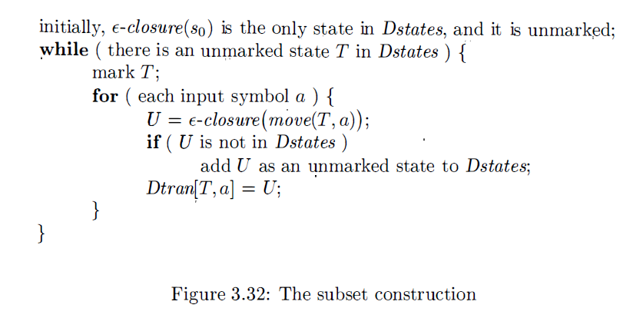
子集构造算法

Slide 36
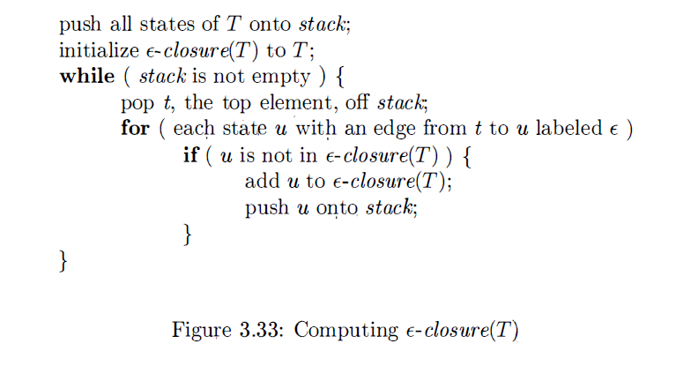
计算∈-closure算法

Slide 37
3.7.4 正规表达式构造NFA
正规式和有穷自动机的等价性由以下二点说明：
对于Σ上的NFA M,可以构造一个Σ上的正规式R，使得L(R)=L(M)。
对于Σ上的正规式R，可以构造一个Σ上的NFA M,使得L(M)=L(R)。
有穷自动机转化为正规式：
1
R₁
2
R₂
3
1
R₁R₂
2
a.
b.
c.
R₁
1
2
1
R₁ | R₂
2
R₂
R₂
R₁
R₃
3
1
R₁R₂* R₃
2
1
2

Slide 38
正规式转化为非确定有穷自动机(NFA)：
“语法制导”:按正规式的语法规则指引构造过程。
第一步：划分出正规式的子表达式
∈
Σ 中的字母
r | s
rs
r*
第二步 : 为每个子表达式构造相应的NFA”片断”
第三步：将得到的NFA“片断”按一定规则拼接成NFA

Slide 39
NFA片断拼接规则
1. 对于正规式∈所构造的 NFA为：
start
x
∈
y
L(∈)
2. 对于正规式a , a ∈ Σ,所构造的 NFA为：
start
x
a
y
L(a)

Slide 40
3. 若 s, t 是Σ上的正规式, 相应的NFA为N(s)和N(t)，则 (a) 对正规式R = s|t 所构造的NFA(R)如下:
N(s)
∈
x
∈
y
L(s) ∪ L(t)
∈
N(t)
∈
X , y分别是NFA(R)的初态和终态，原来的N(s)和N(t)的初态和终态已不存在。

Slide 41
3.(b) 对于正规式R = s t ，所构造的NFA(R)如下:
start
x
N(s)
N(t)
y
L(s) L(t)
重叠
可替换的形式:
start
x
∈
N(s)
∈
N(t)
∈
y
N(s) 的初态与N(t)的终态分别成了NFA(R)的初态和终态。

Slide 42
3.(c)对于正规式R = s*，所构造的NFA(R)如下:
∈
start
x
∈
N(s)
∈
y
∈
X , y分别是NFA(R)的初态和终态，原来的N(s)的终态到N(s)的初态有一条∈边(为什么?) 。

Slide 43
“语法制导”构造的特点：
令 r 是一个正规式, 那么用该方法构造的 NFA 为N(r)
N(r) 的状态数至多是 (字母个数 + 操作符数)*2。
N(r) 只有一个初态和一个终态。
N(r) 中的每个状态至多有一条标记为 a∈Σ的出边或者至多有两条标记为∈的出边。
需要仔细对所有状态进行命名 !

Slide 44
详细的例子
先看书本 例3.24(课本102页) - (a | b)*abb
第2例 - (ab*c) | (a(b|c*))
该正规式的分析树如下:
r₁₃
r₅
|
r₁₂
r₃
r₄
r₁₁
r₁₀
(
)
a
a
r₉
r₁
r₂
r₇
|
r₈
r₀
c
*
r₆
b
*
b
c
它的 NFA是什么? 我们一起来构造它 !

Slide 45
r₀:
b
∈
r₃:
a
r₁:
∈
b
∈
∈
r₂:
c
∈
r₄ : r₁ r₂
∈
b
∈
c
∈
∈
a
∈
b
∈
c
r₅ : r₃ r₄
∈

Slide 46
∈
r₇:
b
r₈:
∈
c
∈
r₁₁:
a
∈
b
r₆:
c
∈
∈
∈
r₉ : r₇ | r₈
∈
∈
c
∈
∈
∈
b
∈
∈
∈
r₁₂ : r₁₁ r₁₀
a
∈
∈
c
∈
∈
∈

Slide 47
最后一步
r₁₃ : r₅ | r₁₂
∈
a
∈
b
∈
c
2
3
4
5
6
7
∈
∈
∈
17
1
b
10
11
∈
∈
∈
∈
∈
a
∈
c
∈
8
9
12
13
14
15
16
∈

Slide 48
3.9.6 DFA的最小化
一个有穷自动机可以通过消除多余状态和合并等价状态而转换成一个最小的与之等价的有穷自动机。
第一步：消除多余状态
第二步：合并等价状态
两个状态s和t等价的条件：
a.一致性条件
b.蔓延性条件
分割法思想：
把DFA分成一些不相交的子集，使得任何不同的两子集的状态都是可区别的，而同一子集中的任何两个状态都是等价的。

Slide 49
一个例子
a
A
a
F
B
a
a
b
b
a
D
b
C
b
b
A
a
B,F
a
a
最小化 DFA:
b
b
C,D
b

Slide 50
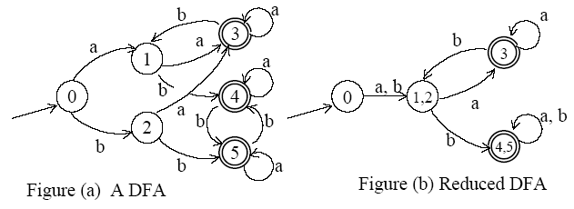

Slide 51
存在一些正规式，它们的最小DFA也有许多状态，其 状态是正规表达式大小的指数。
空间
时间
NFA
O(|r|)
O(|r|*|x|)
DFA
O(2^{|r|})
O(|x|)
|r| 是正规表达式的长度。

Slide 52
思考题
子集构造法中的两个重要运算∈-Closure(I)和move(I,a)若让计算机来完成需要什么样的数据结构及如何使用(写出伪代码)。

Slide 53
本章要点
词法分析程序的工作过程。
DFA与NFA的定义。
NFA转化为DFA(子集构造法)并最小化(分割法)。
正规式到DFA的转化。

